Slide 1
Capítulo 7: Listas de control de acceso
Routing and Switching Essentials v6.0
Notes:
Programa Cisco Networking Academy
Routing and Switching Essentials v6.0
Capítulo 7: Listas de control de acceso

Slide 2
7.1 Funcionamiento de una ACL
Notes:
Cisco Networking Academy Program
Routing and Switching Essentials v6.0
Capítulo 7: Listas de control de acceso

Slide 3
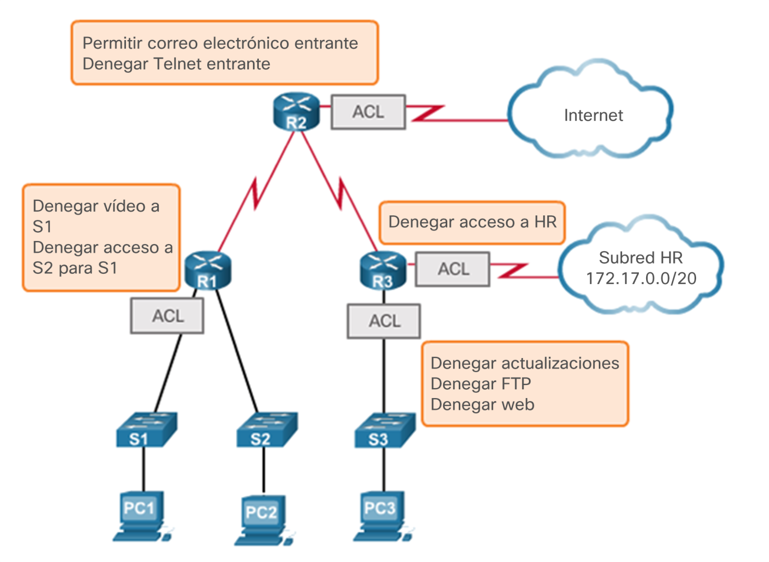
Propósito de las listas ACL ¿Qué es una ACL?
Los routers no tienen listas ACL configuradas de manera predeterminada, por lo que no filtran el tráfico de manera predeterminada.
Notes:
7.1 – Funcionamiento de una ACL
7.1.1 – Propósito de las listas ACL
7.1.1.1 – ¿Qué es una ACL?

Slide 4
Propósito de las listas ACL Filtrado de paquetes
El filtrado de paquetes, a veces denominado “filtrado de paquetes estático”, controla el acceso a una red mediante el análisis de los paquetes entrantes y salientes y la transferencia o el descarte de estos según determinados criterios, como la dirección IP de origen, la dirección IP de destino y el protocolo incluido en el paquete.
Cuando reenvía o deniega los paquetes según las reglas de filtrado, un router funciona como filtro de paquetes.
Una ACL es una lista secuencial de instrucciones permit (permitir) o deny (denegar), conocidas como “entradas de control de acceso” (ACE).
Notes:
7.1 – Funcionamiento de una ACL
7.1.1 – Propósito de las listas ACL
7.1.1.2 – Filtrado de paquetes

Slide 5
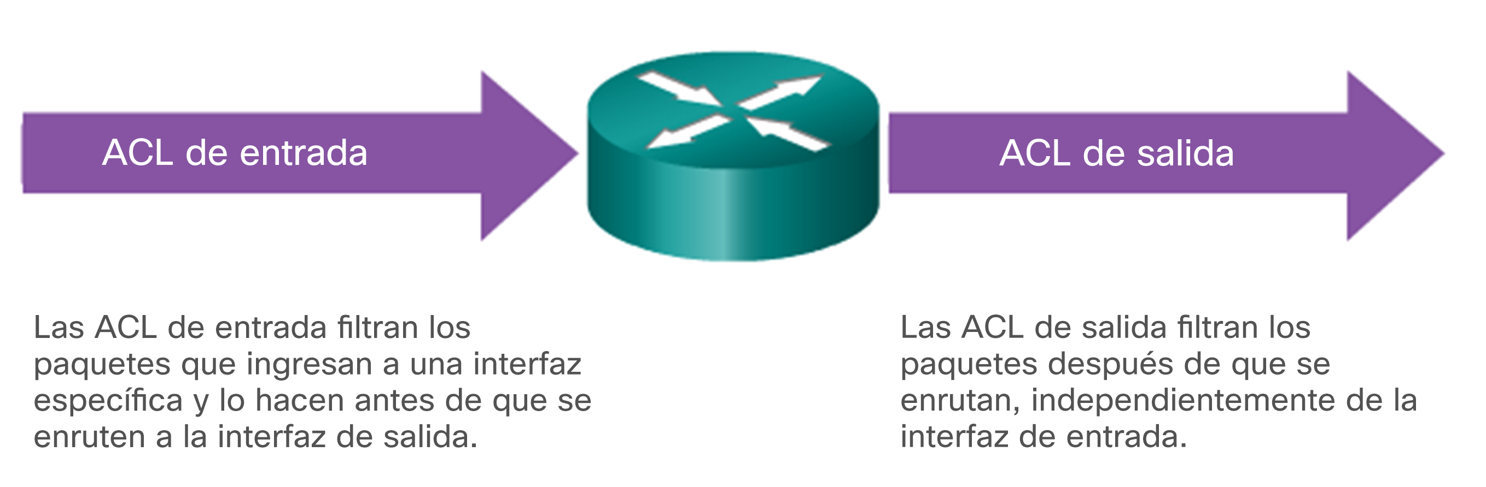
Propósito de las listas ACL Funcionamiento de una ACL
Notes:
7.1 – Funcionamiento de una ACL
7.1.1 – Propósito de las listas ACL
7.1.1.3 – Funcionamiento de una ACL

Slide 6
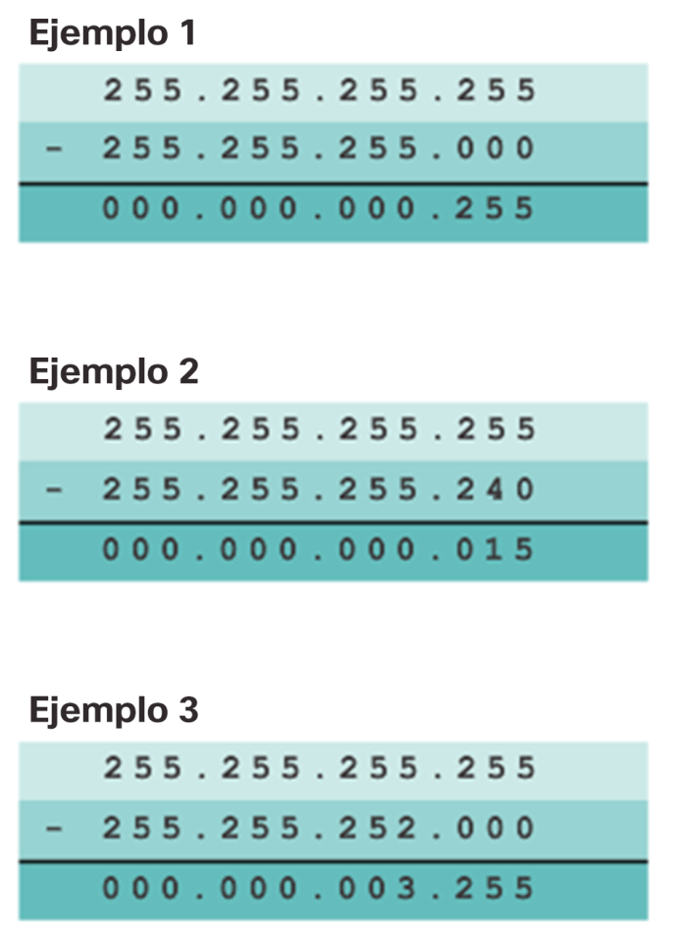
Máscaras de comodín en listas ACL Cálculo de la máscara de comodín
El cálculo de máscaras de comodín puede ser difícil. Un método abreviado es restar la máscara de subred a 255.255.255.255.
Notes:
7.1 – Funcionamiento de una ACL
7.1.2 – Máscaras de comodín en listas ACL
7.1.2.3 – Cálculo de la máscara de comodín

Slide 7
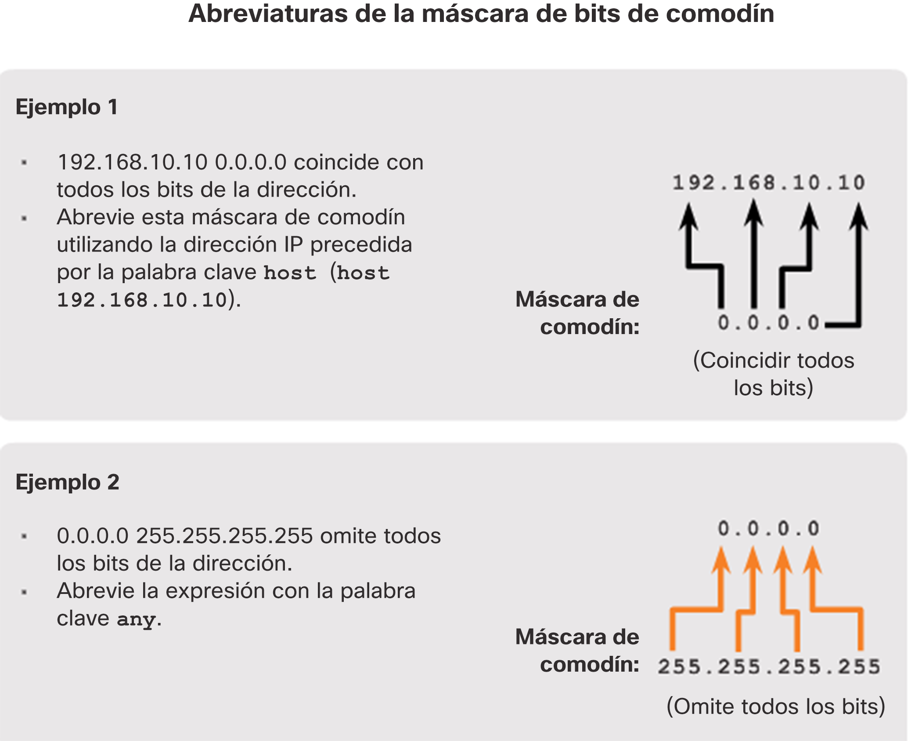
Máscaras de comodín en listas ACL Palabras clave de una máscara de comodín
Notes:
7.1 – Funcionamiento de una ACL
7.1.2 – Máscaras de comodín en listas ACL
7.1.2.4 – Palabras clave de una máscara de comodín

Slide 8
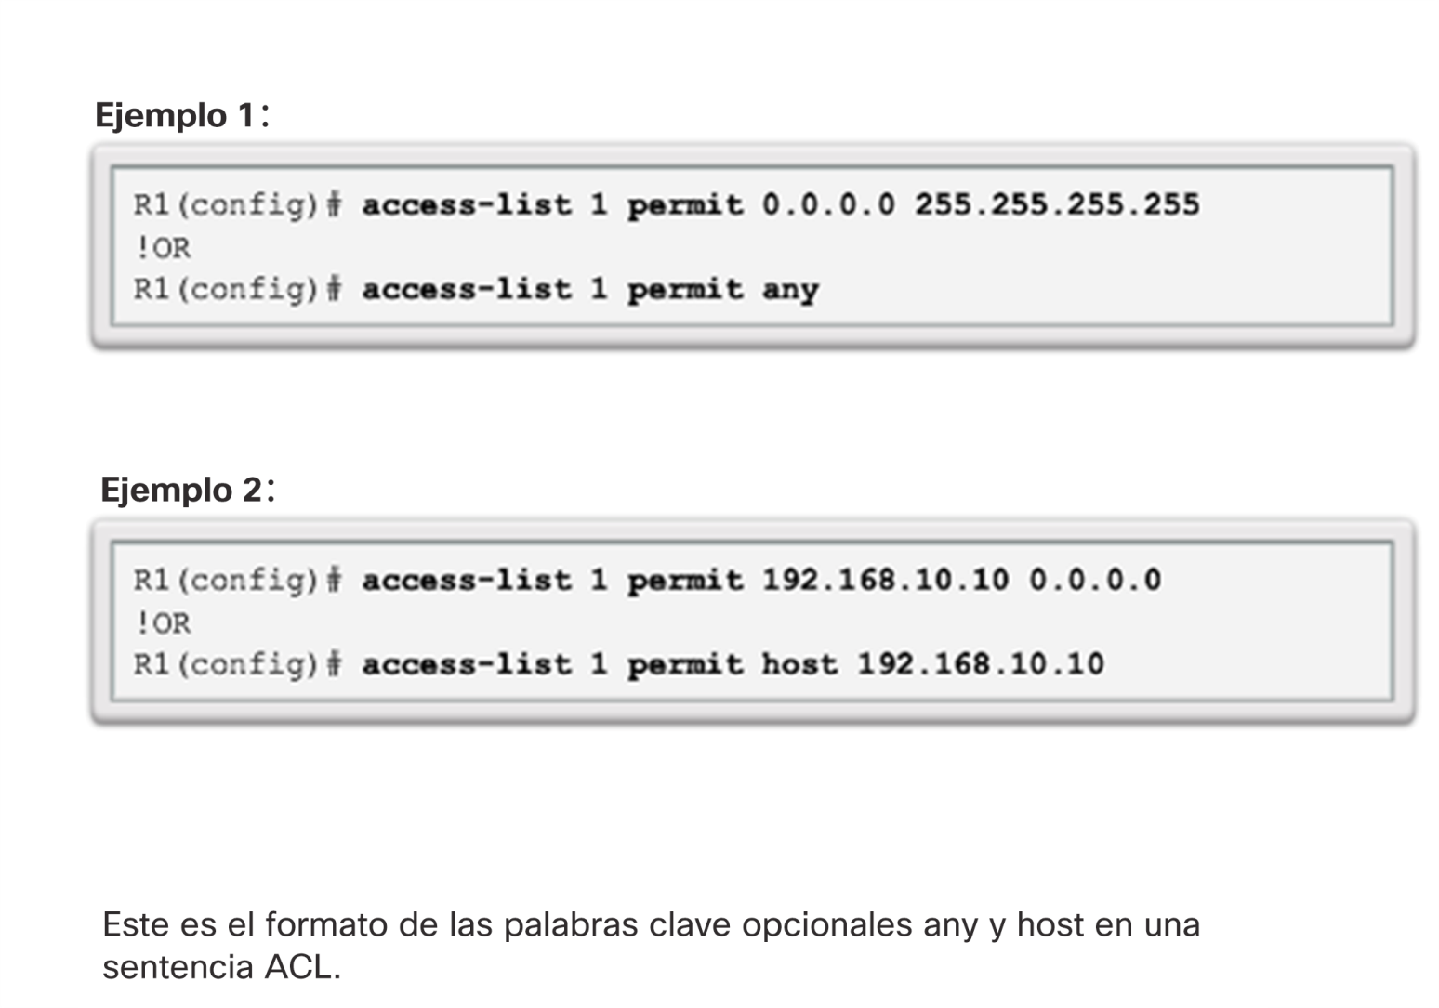
Máscaras de comodín en listas ACL Ejemplos de palabras clave de una máscara de comodín
Notes:
7.1 – Funcionamiento de una ACL
7.1.2 – Máscaras de comodín en listas ACL
7.1.2.5 – Ejemplos de palabras clave de una máscara de comodín

Slide 9
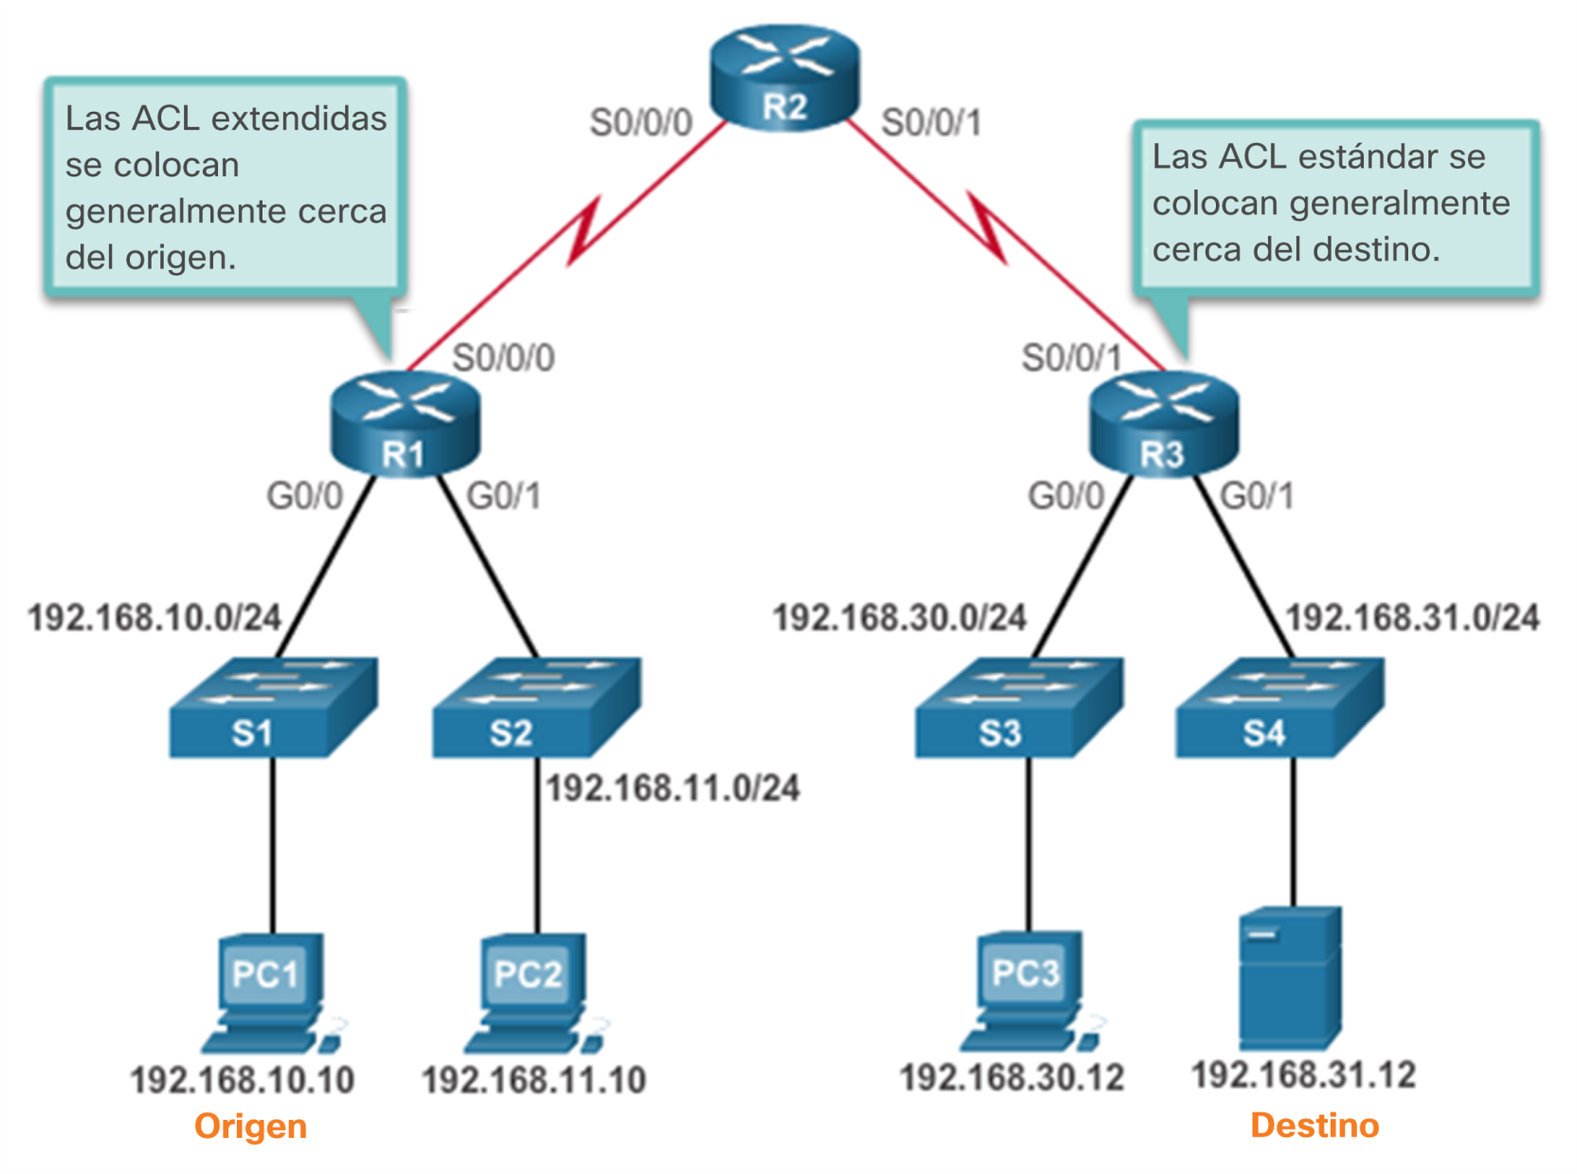
Pautas para la ubicación de listas ACL ¿Dónde ubicar las listas ACL?
Notes:
7.1 – Funcionamiento de una ACL
7.1.4 – Pautas para la ubicación de listas ACL
7.1.4.1 – ¿Dónde ubicar las listas ACL?

Slide 10
Pautas para la ubicación de listas ACL ¿Dónde ubicar las listas ACL? (continuación)
Cada ACL se debe colocar donde tenga más impacto en la eficiencia.
Las reglas básicas son las siguientes:
Listas ACL extendidas: Coloque las listas ACL extendidas lo más cerca posible del origen del tráfico que se filtrará.
Listas ACL estándar: Debido a que en las listas ACL estándares no se especifican las direcciones de destino, colóquelas tan cerca del destino como sea posible.
Notes:
7.1 – Funcionamiento de una ACL
7.1.4 – Pautas para la ubicación de listas ACL
7.1.4.1 – ¿Dónde ubicar las listas ACL?

Slide 11
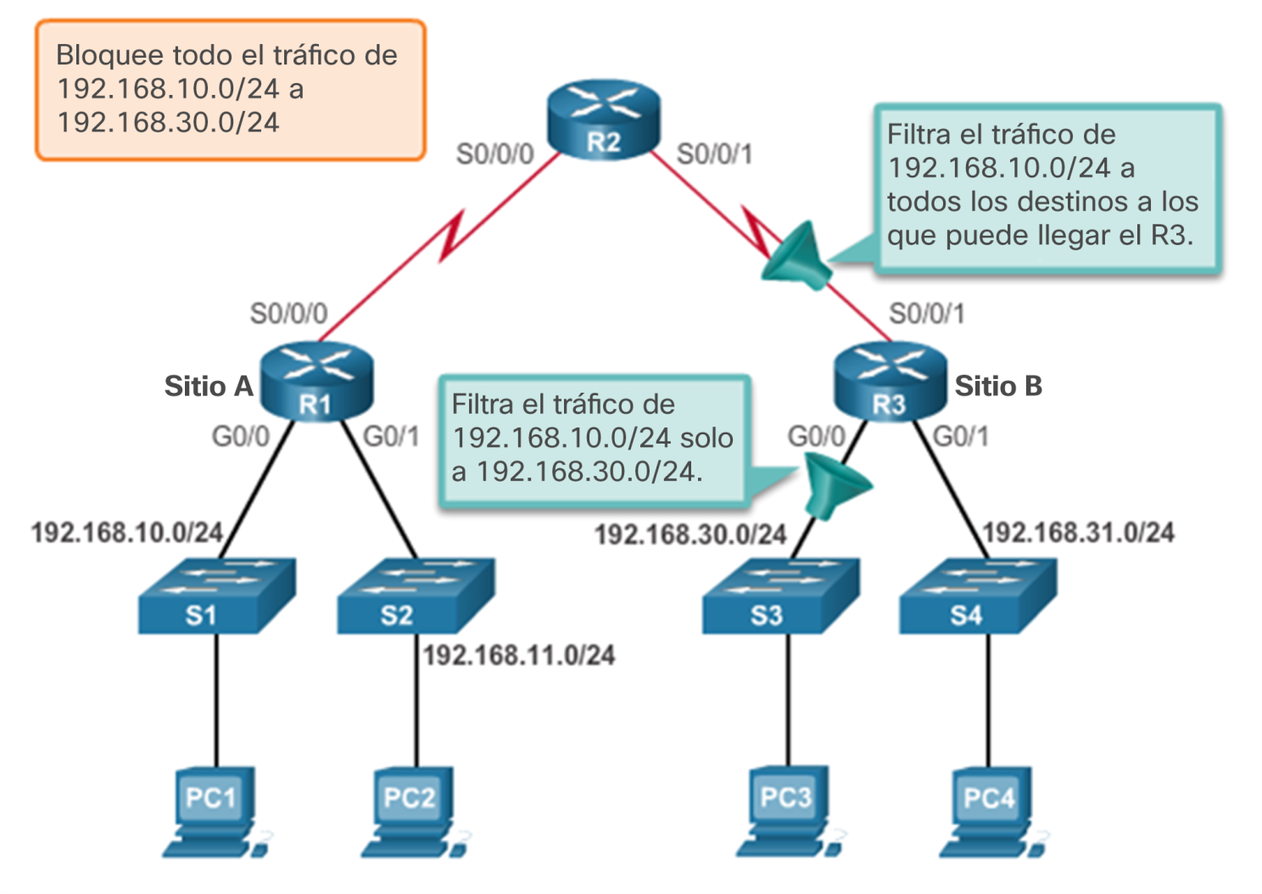
Pautas para la ubicación de listas ACL Ubicación de listas ACL estándares
El administrador desea impedir que el tráfico que se origina en la red 192.168.10.0/24 llegue a la red 192.168.30.0/24.
Notes:
7.1 – Funcionamiento de una ACL
7.1.4 – Pautas para la ubicación de listas ACL
7.1.4.2 – Ubicación de listas ACL estándares

Slide 12
7.2 ACL de IPv4 estándar
Notes:
Cisco Networking Academy Program
Routing and Switching Essentials v6.0
Capítulo 7: VLAN

Slide 13
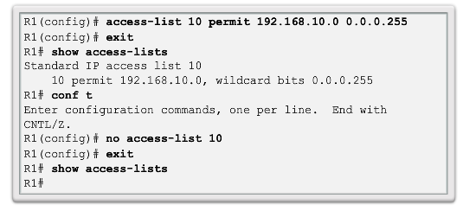
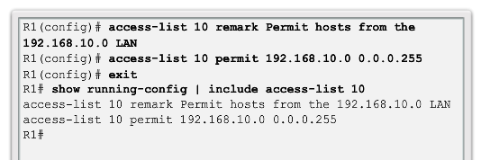
Configurar listas ACL de IPv4 estándares Sintaxis de una ACL de IPv4 estándar numerada
Router(config)# access-list número-de-lista-de-acceso { deny | permit | remark } origen [ comodín-de-origen ] [ log ]
Un access list remark es un comentario opcional que se coloca antes o después de una lista de acceso, que describe la ACL. Cada comentario tiene un límite de 100 caracteres.
Notes:
7.2 – Listas ACL de IPv4 estándares
7.2.1 – Configurar listas ACL de IPv4 estándares
7.2.1.1 – Sintaxis de una ACL de IPv4 estándar numerada

Slide 14
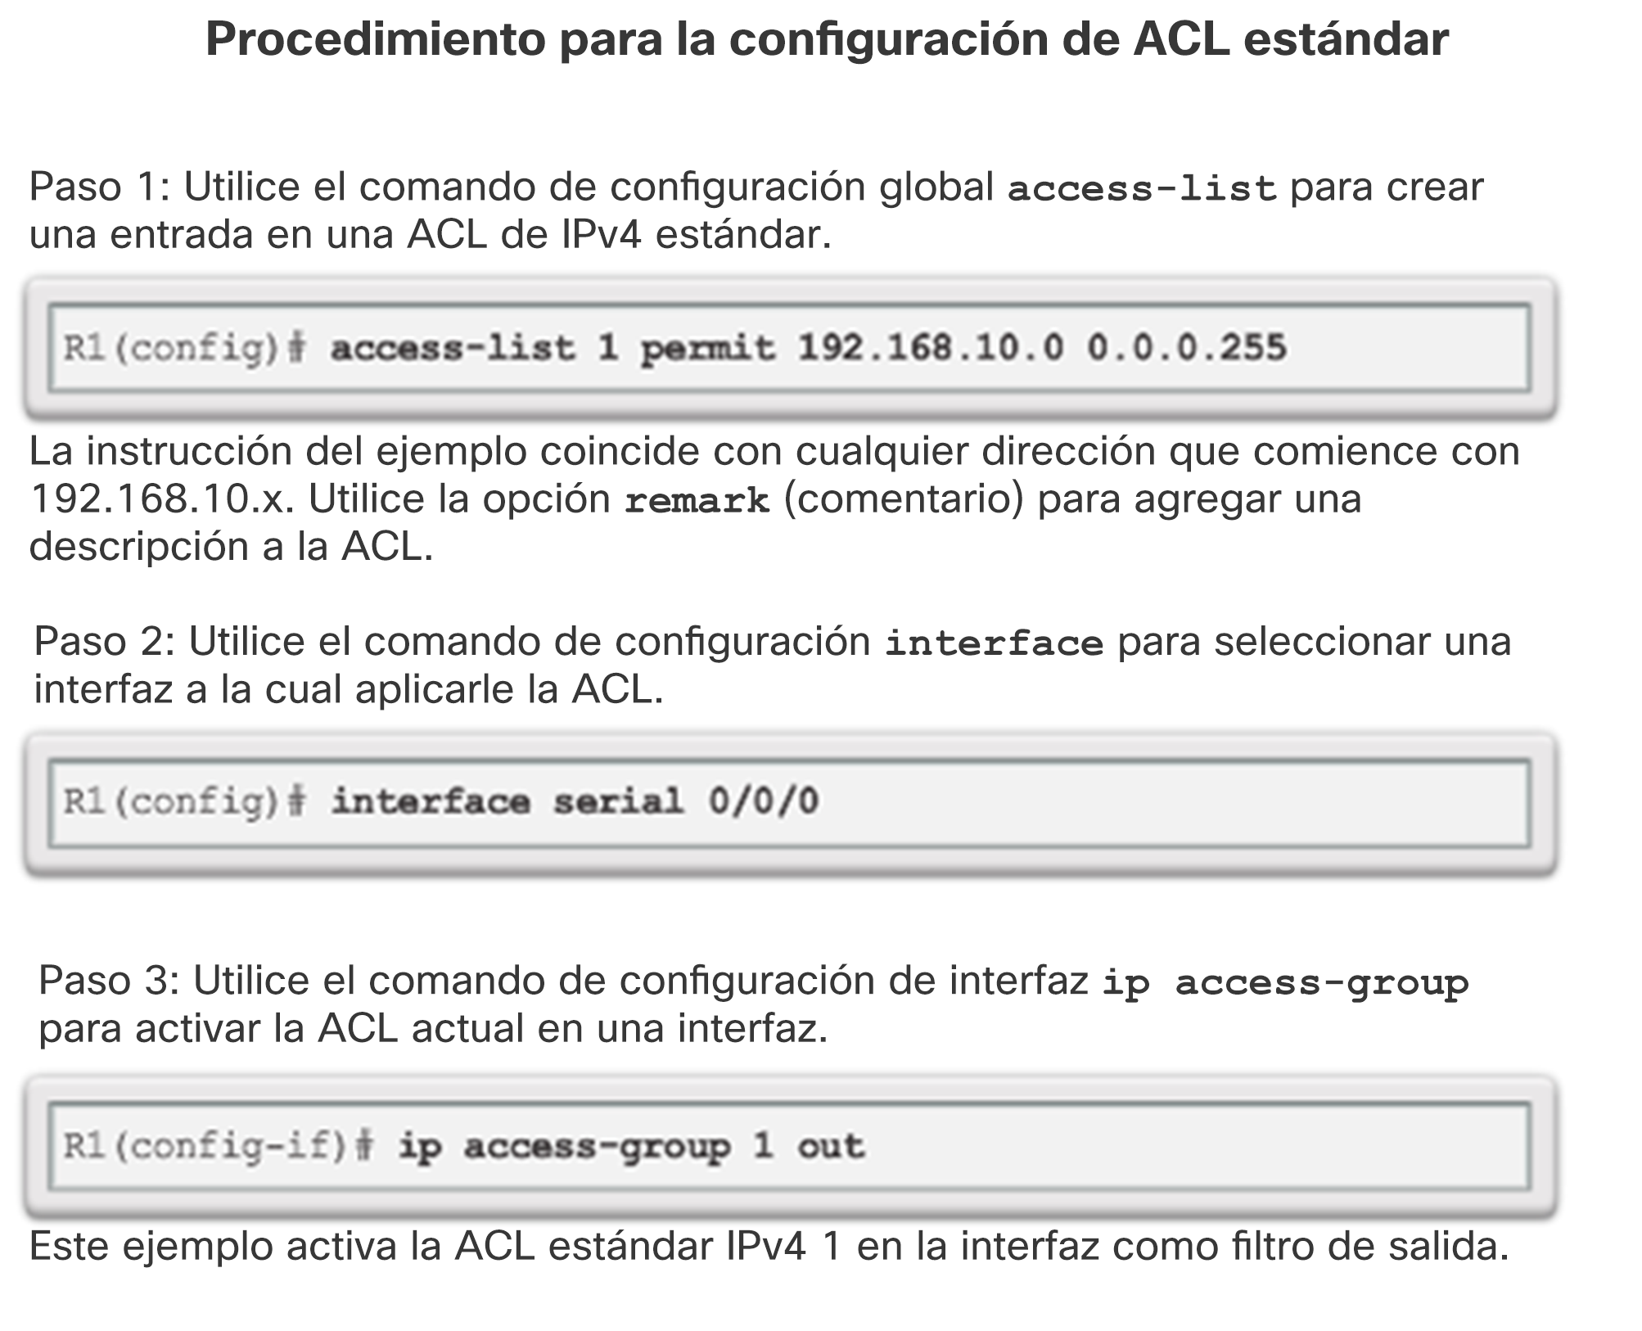
Configurar listas ACL de IPv4 estándares Aplicar listas ACL de IPv4 estándares a las interfaces
Notes:
7.2 – Listas ACL de IPv4 estándares
7.2.1 – Configurar listas ACL de IPv4 estándares
7.2.1.2 – Aplicar listas ACL de IPv4 estándares a las interfaces

Slide 15
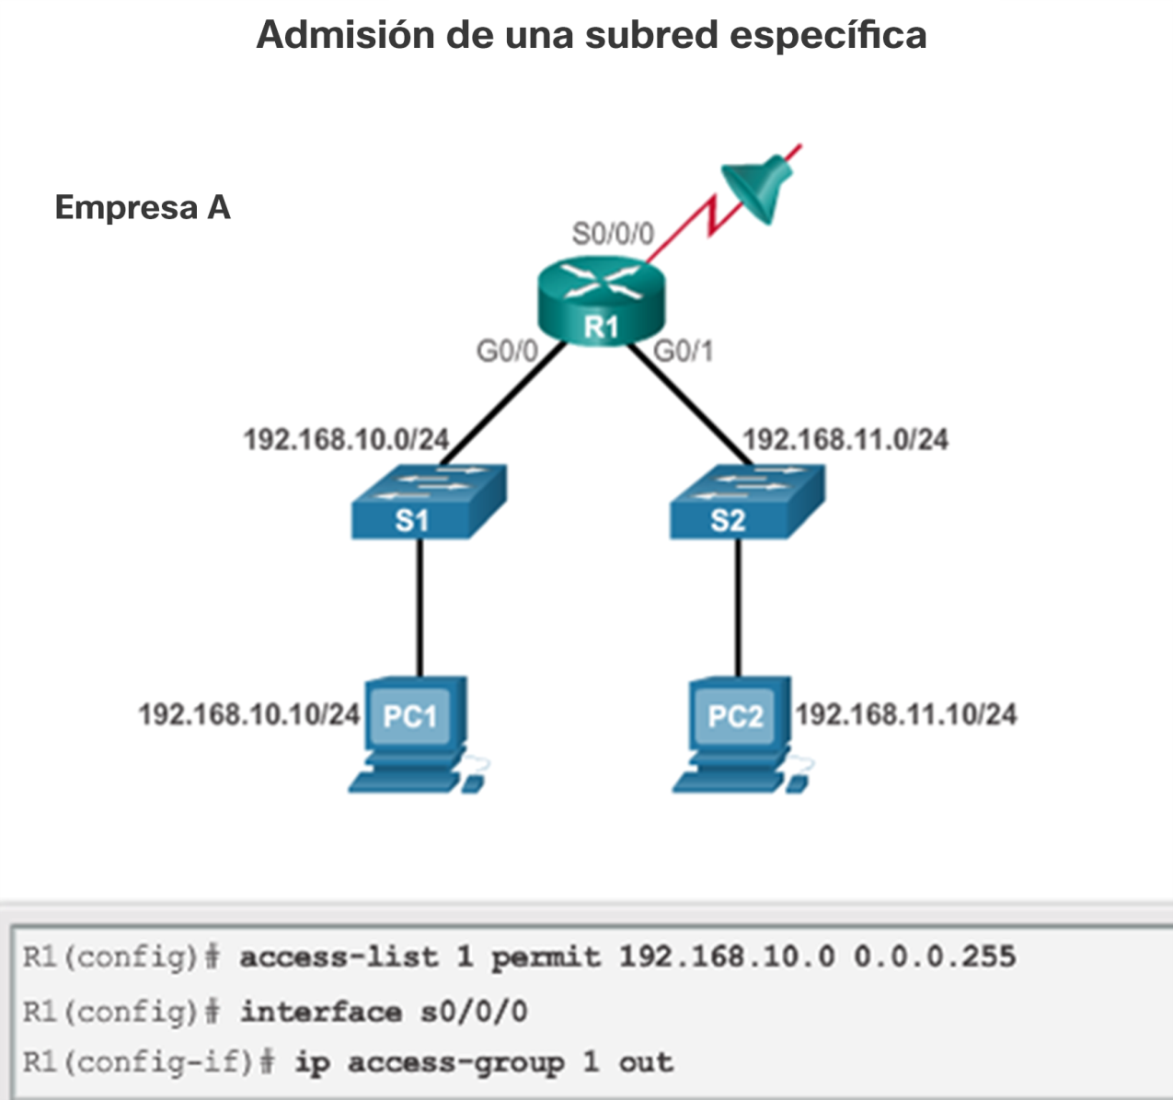
Configurar listas ACL de IPv4 estándares Aplicar listas ACL de IPv4 estándares a las interfaces
Notes:
7.2 – Listas ACL de IPv4 estándares
7.2.1 – Configurar listas ACL de IPv4 estándares
7.2.1.2 – Aplicar listas ACL de IPv4 estándares a las interfaces

Slide 16
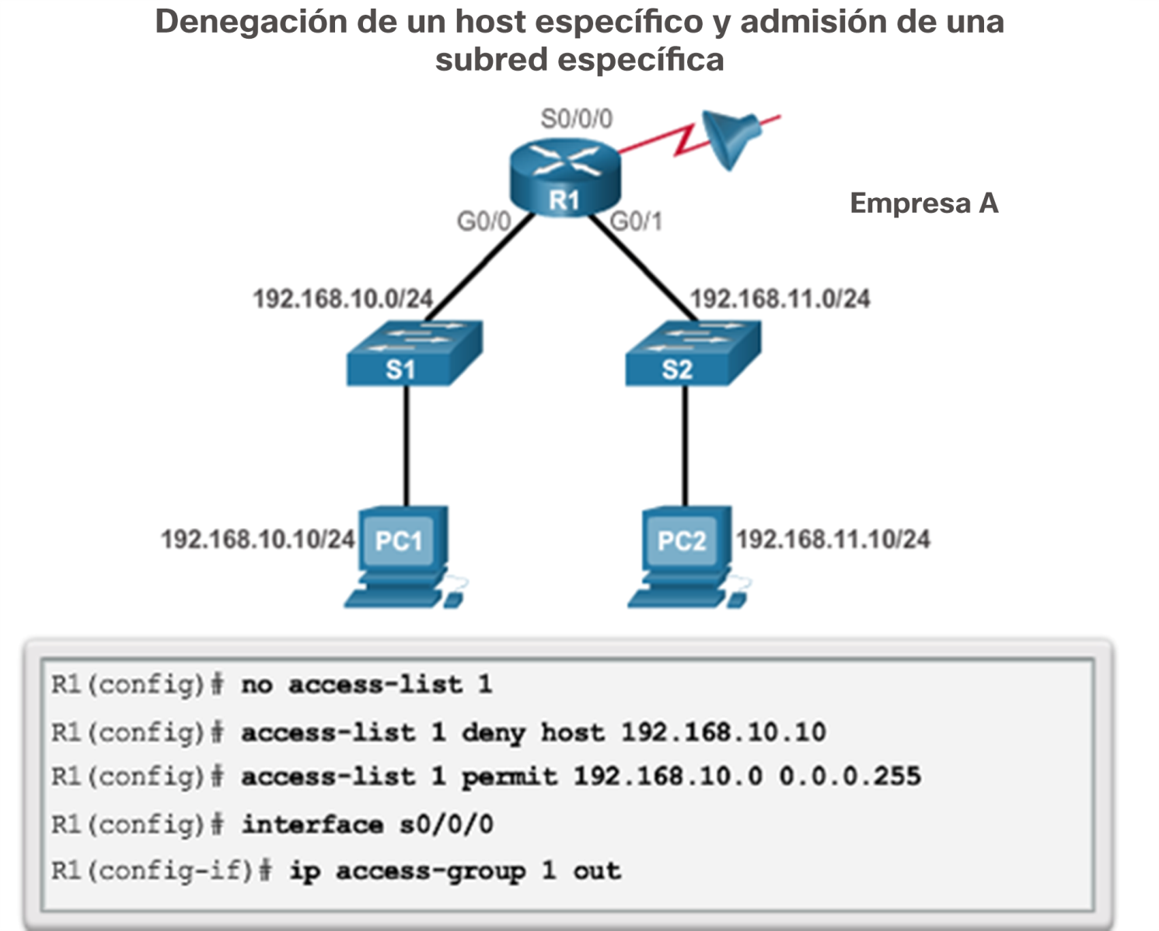
Configurar listas ACL de IPv4 estándares Ejemplos de listas ACL de IPv4 estándares numeradas
Notes:
7.2 – Listas ACL de IPv4 estándares
7.2.1 – Configurar listas ACL de IPv4 estándares
7.2.1.3 – Ejemplos de listas ACL de IPv4 estándares numeradas

Slide 17
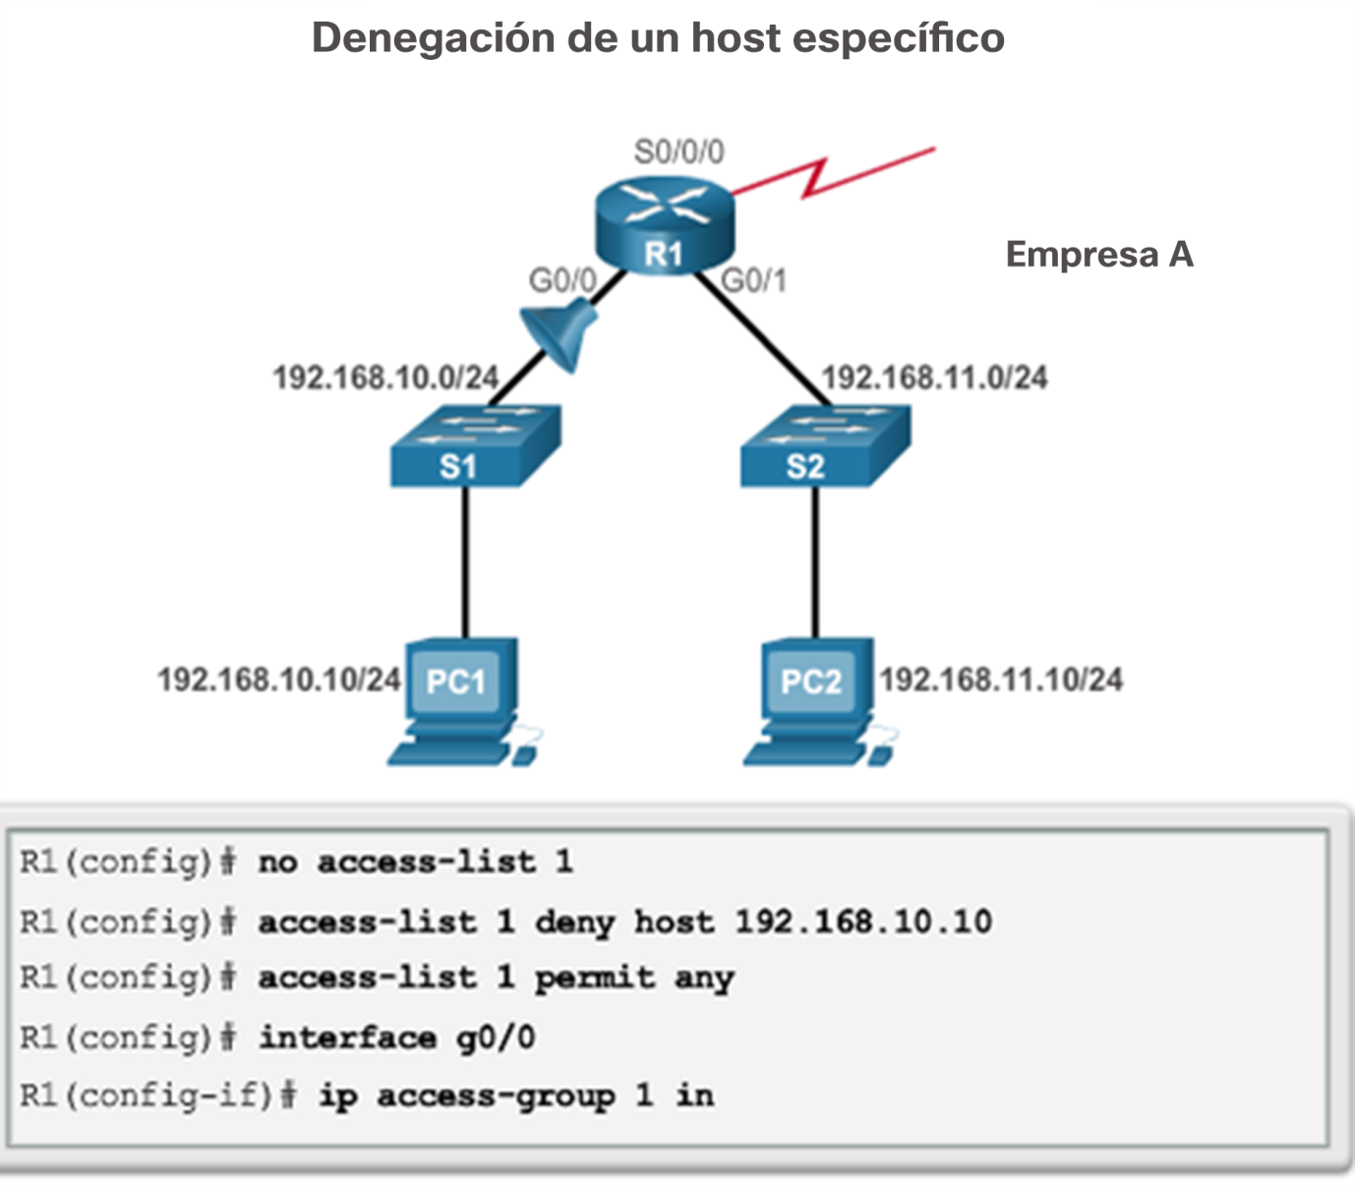
Configurar listas ACL de IPv4 estándares Ejemplos de listas ACL de IPv4 estándares numeradas
Notes:
7.2 – Listas ACL de IPv4 estándares
7.2.1 – Configurar listas ACL de IPv4 estándares
7.2.1.3 – Ejemplos de listas ACL de IPv4 estándares numeradas

Slide 18
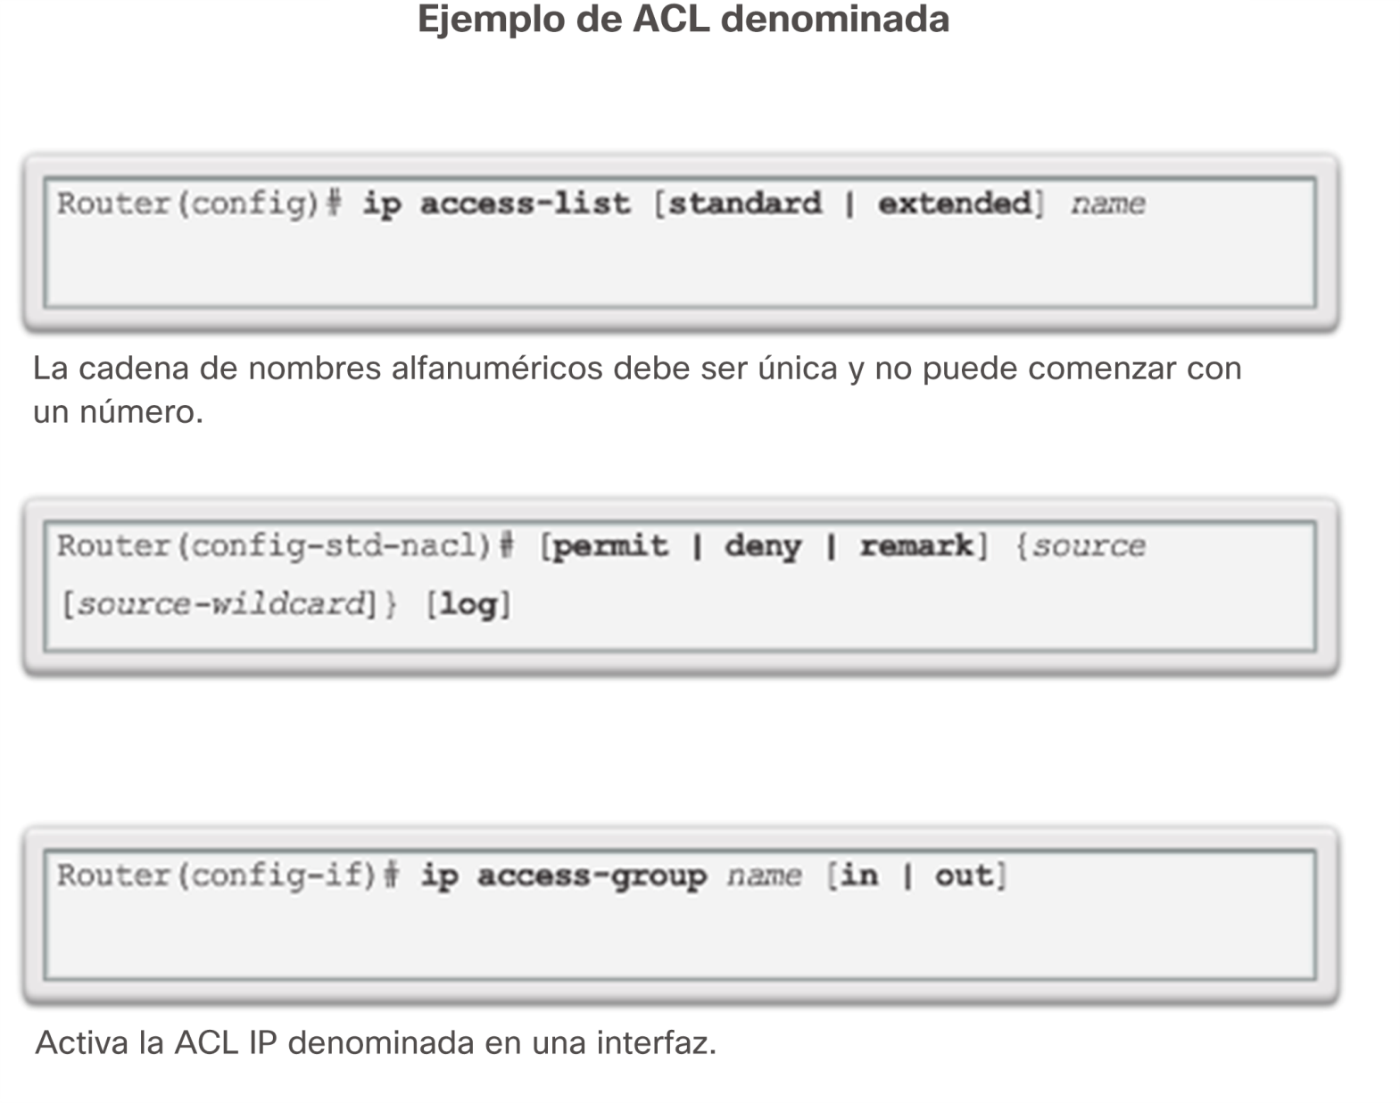
Configurar listas ACL de IPv4 estándares Sintaxis de una ACL de IPv4 estándar con nombre
Notes:
7.2 – Listas ACL de IPv4 estándares
7.2.1 – Configurar listas ACL de IPv4 estándares
7.2.1.4 – Sintaxis de una ACL de IPv4 estándar con nombre

Slide 19
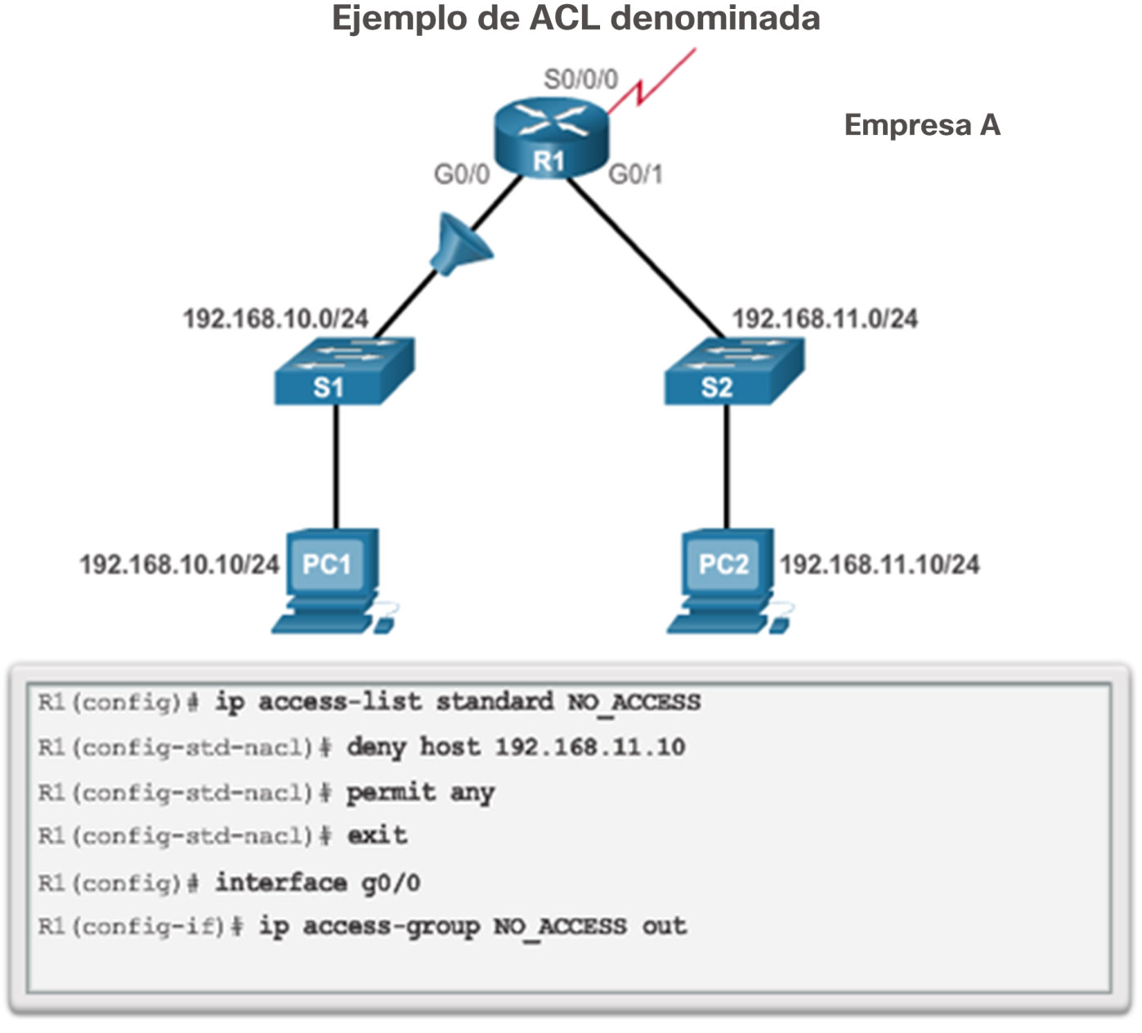
Configurar listas ACL de IPv4 estándares Sintaxis de una ACL de IPv4 estándar con nombre (continuación)
Notes:
7.2 – Listas ACL de IPv4 estándares
7.2.1 – Configurar listas ACL de IPv4 estándares
7.2.1.4 – Sintaxis de una ACL de IPv4 estándar con nombre

Slide 20
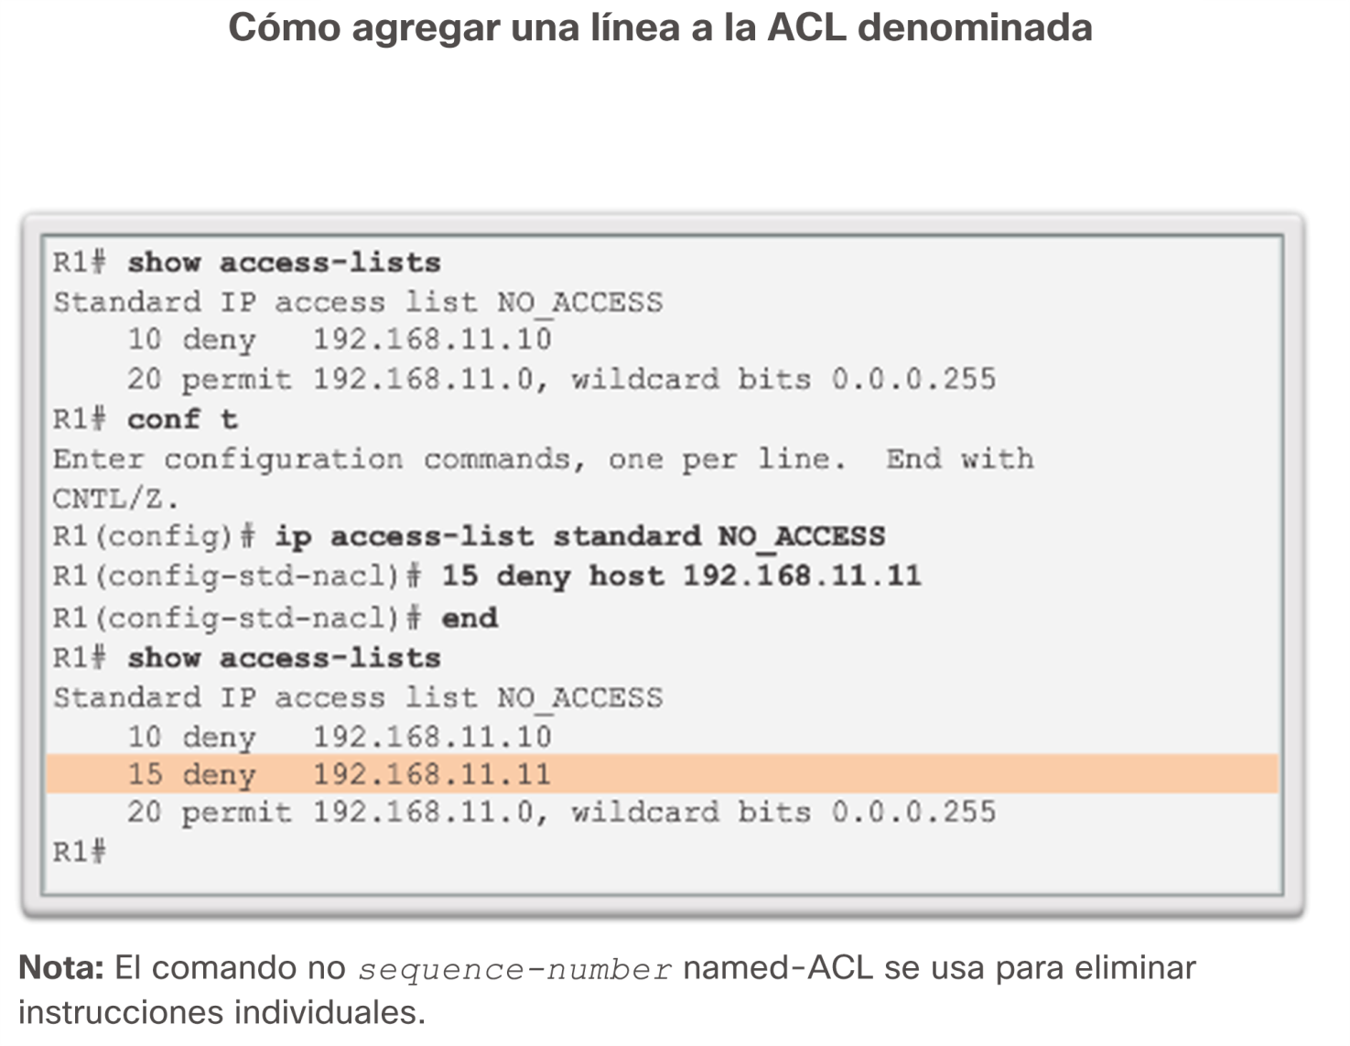
Modificar listas ACL de IPv4 Editar listas ACL estándares con nombre
Notes:
7.2 – Listas ACL de IPv4 estándares
7.2.2 – Modificar listas ACL de IPv4
7.2.2.3 – Editar listas ACL estándares con nombre

Slide 21
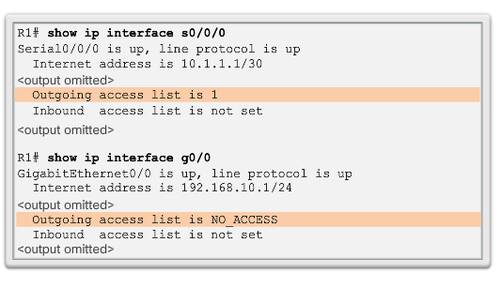
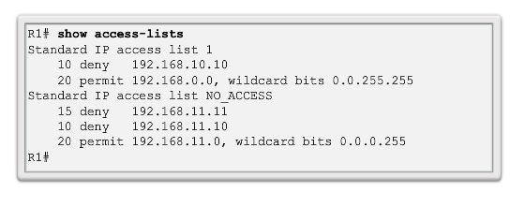
Modificar listas ACL de IPv4 Verificar listas ACL
Notes:
7.2 – Listas ACL de IPv4 estándares
7.2.2 – Modificar listas ACL de IPv4
7.2.2.4 – Verificar listas ACL

Slide 22
7.3 Solución de problemas en listas ACL
Notes:
Cisco Networking Academy Program
Routing and Switching Essentials v6.0
Capítulo 7: Listas de control de acceso

Slide 23
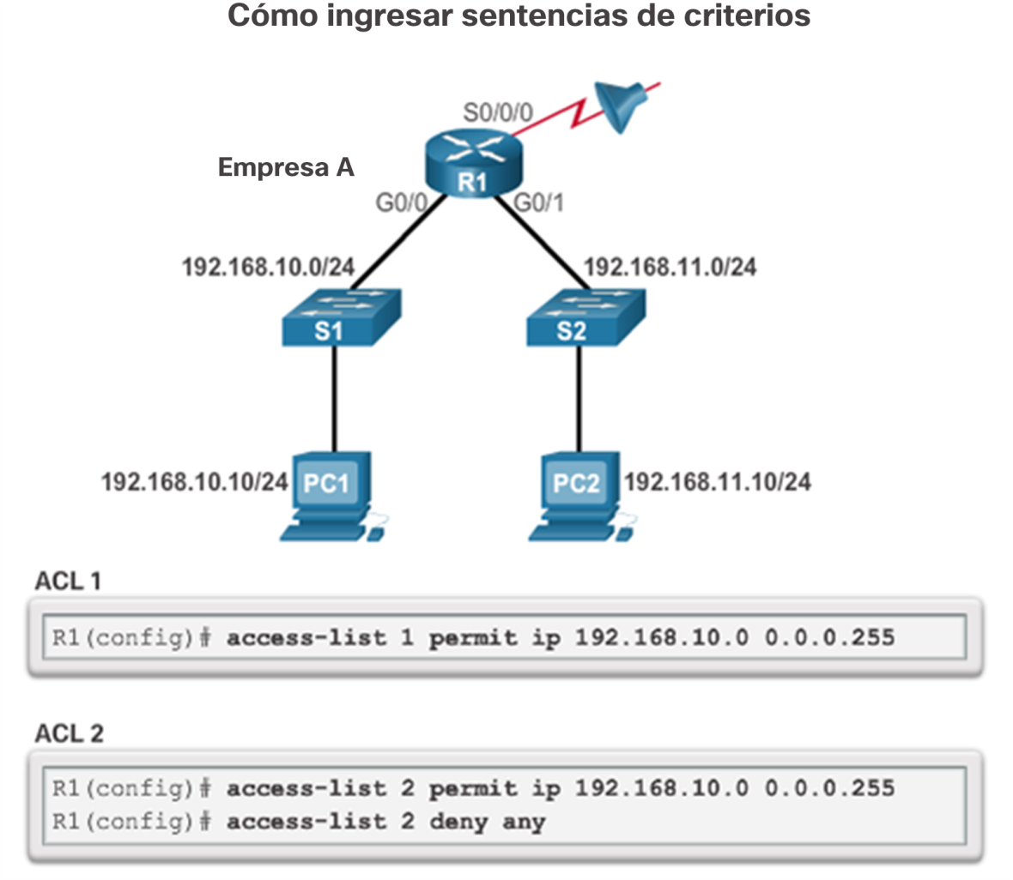
Procesar paquetes con listas ACL Denegar todo implícito
Se debe configurar al menos una ACE permit en una ACL. En caso contrario, se bloquea todo el tráfico.
Para la red en la ilustración, si se aplica la ACL 1 o la ACL 2 a la interfaz S0/0/0 del R1 en el sentido de salida, se obtiene el mismo resultado.
Notes:
7.3 – Solución de problemas en listas ACL
7.3.1 – Procesar paquetes con listas ACL
7.3.1.1 – Denegar todo implícito

Slide 24
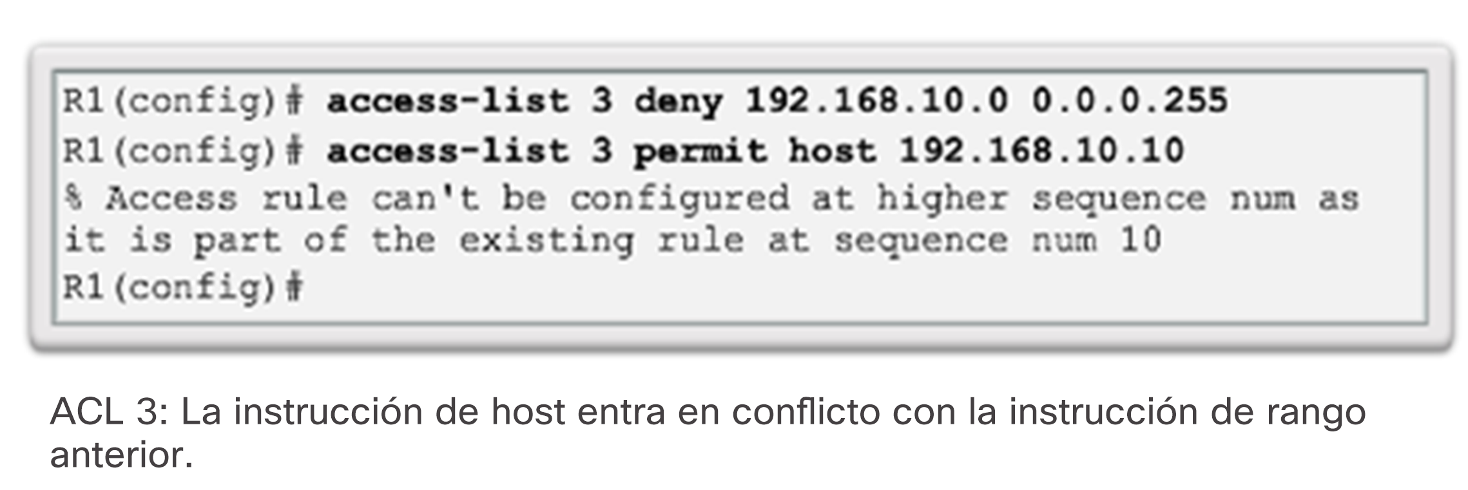
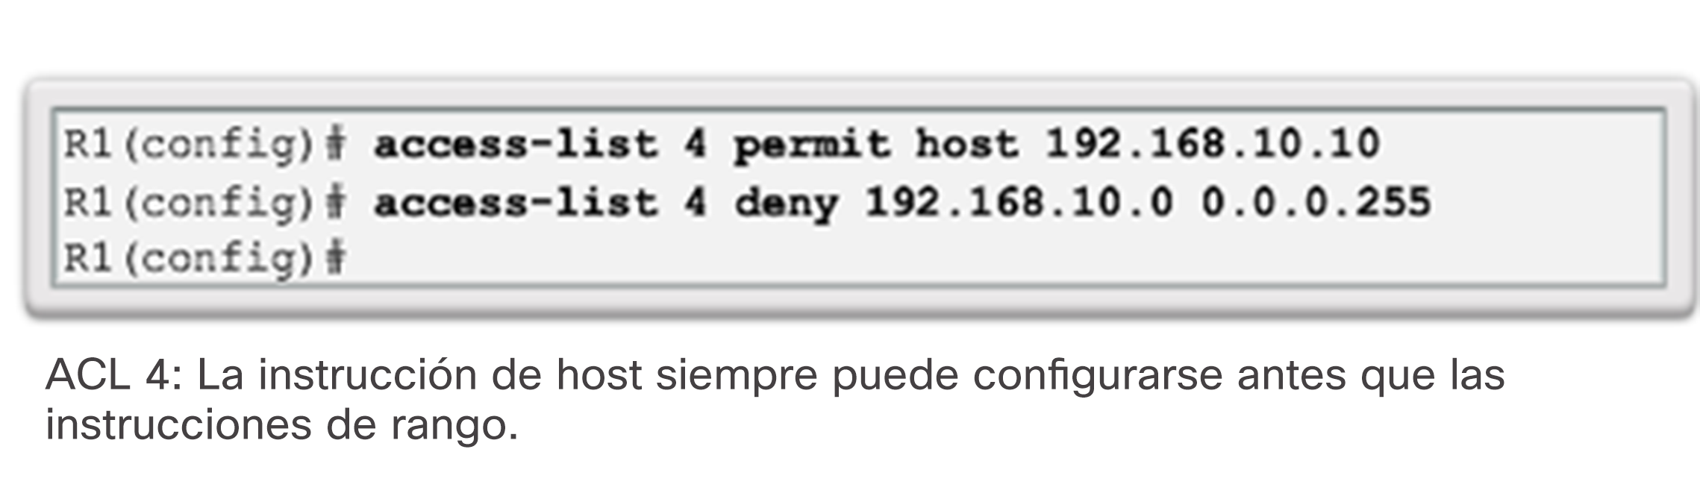
Procesar paquetes con listas ACL El orden de las entradas de control de acceso (ACE) en una ACL
Notes:
7.3 – Solución de problemas en listas ACL
7.3.1 – Procesar paquetes con listas ACL
7.3.1.2 – El orden de las ACE en una ACL

Slide 25
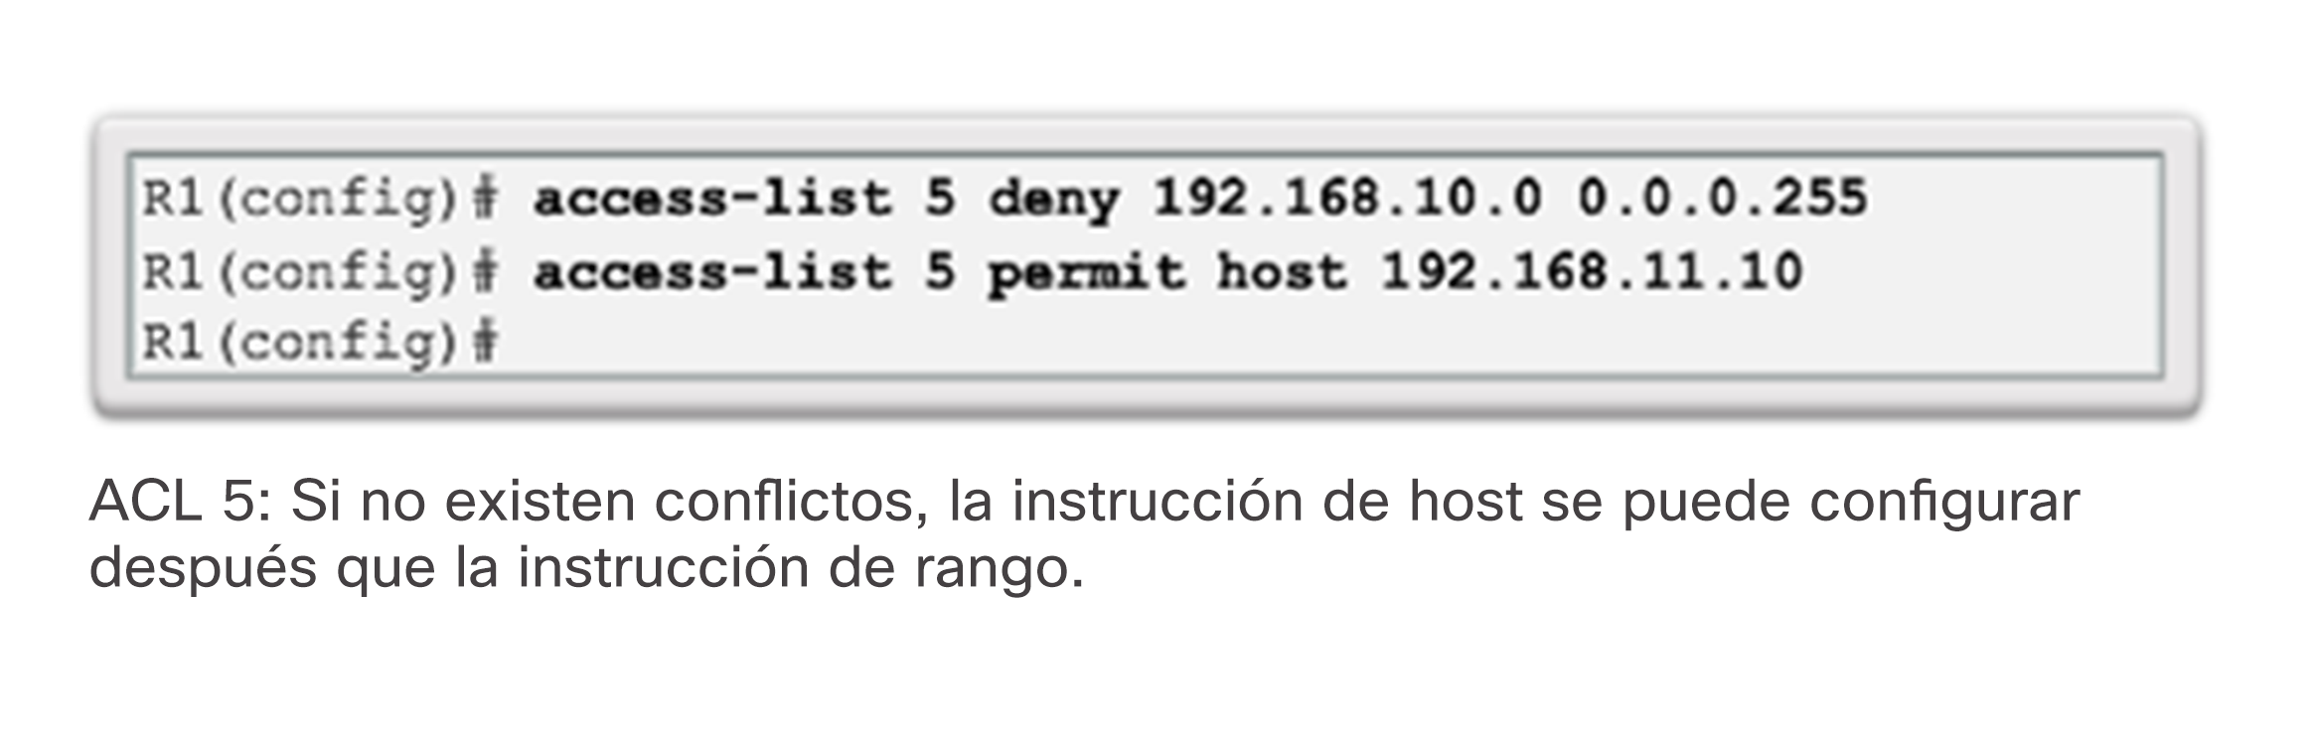
Procesar paquetes con listas ACL El orden de las entradas de control de acceso (ACE) en una ACL
Notes:
7.3 – Solución de problemas en listas ACL
7.3.1 – Procesar paquetes con listas ACL
7.3.1.2 – El orden de las ACE en una ACL

